Slide 1
Análisis de dataset de hipertensión en adultos
Emiliano Antonio Pineda Hernández

Slide 2

Introducción
Puede provocar otras enfermedades, principalmente cardiovasculares.
Se detecta hasta que una persona tiene complicaciones de salud por su falta de sintomatología.
En México el 70 por ciento de las personas con hipertensión no saben que padecen de esta enfermedad.
Brindar gráficos fáciles de entender.
Incentivar a las personas a realizarse estudios o tomarse constantemente la presión brindando información interesante en infogramas.
5 a 6 gráficas sencillas pero importantes.
Notes:
La hipertensión es un factor de riesgo que puede provocar otras enfermedades, principalmente cardiovasculares junto con la diabetes, la obesidad, el tabaquismo y la enfermedad renal crónica.
Se detecta hasta que una persona tiene complicaciones de salud por su falta de sintomatología.
En México el 70 por ciento de las personas con hipertensión no saben que padecen de esta enfermedad.
Brindar información fácil de interpretar puede ayudar a la plboacón a informarse y

Slide 3
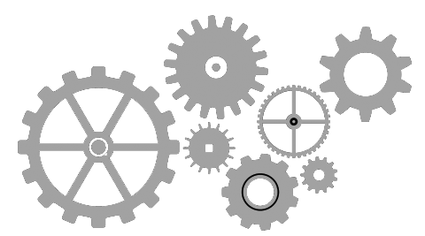
Metodología
1ra Parte: Análisis de datos.
Obtención del dataset.
Limpieza y corrección de datos.
Realización de consultas significativas.
2da Parte: Ciencia de datos.
División de los tipos de datos.
Aplicación de modelos de Machine Learning.
Obtención y análisis de los resultados.

Slide 4

Análisis de datos

Slide 5
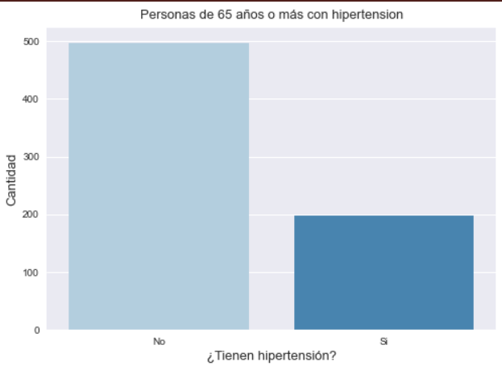
Consultas
El 75% de las personas registradas dentro del dataset tienen hipertensión.
El 30% de las personas que tienen problemas cardiovasculares padecen hipertensión.
El 28% de las personas que tienen más de 65 años tienen hipertensión.

Slide 6
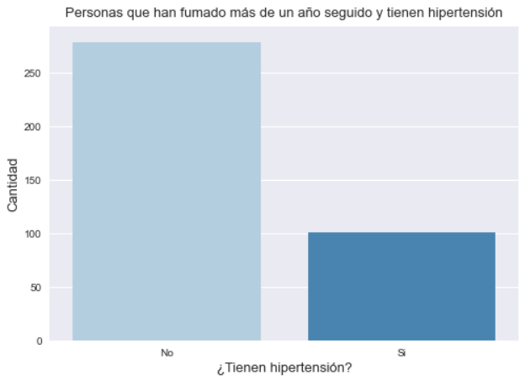
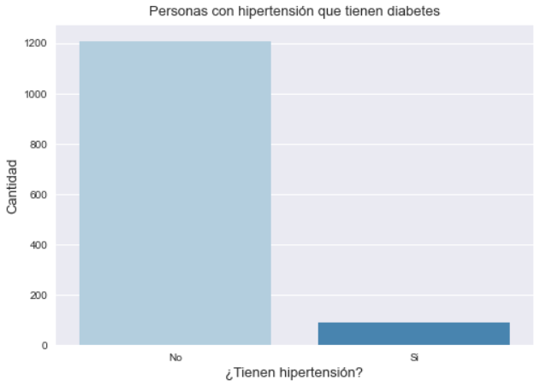
Consultas
El 27% de las personas que han fumado más de un año tienen hipertensión y no se han tratado médicamente.
.
Solamente el 7% de las personas que son diabéticas, tienen hipertensión.
.

Slide 7
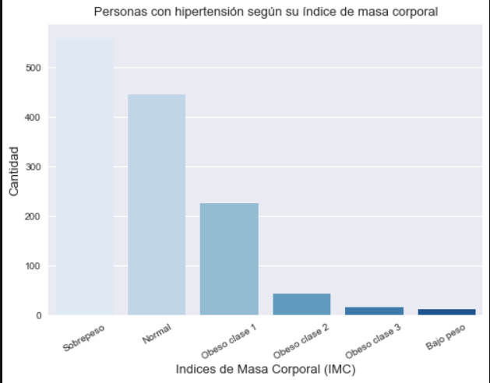
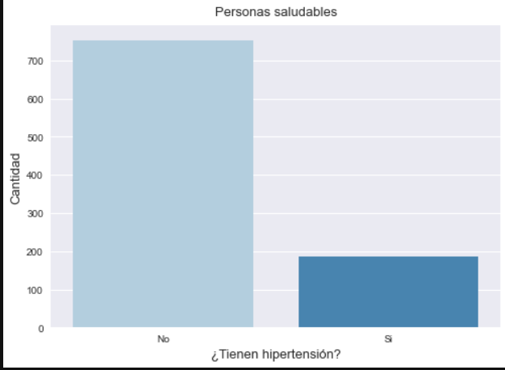
Consultas
El 34% de las personas que tienen un índice de masa corporal normal, tienen hipertensión
El 20% de las personas que cuidan de su salud, tienen hipertensión

Slide 8
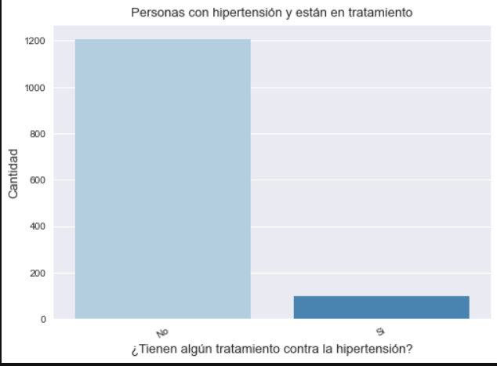
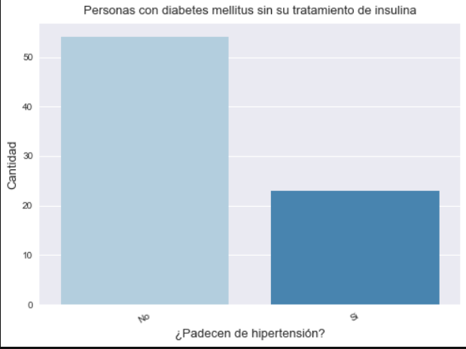
Consultas
El 93% de las personas que tienen hipertensión no se han tratado AÚN
El 30% de las personas que tienen diabetes sin tratamiento padecen hipertensión.

Slide 9
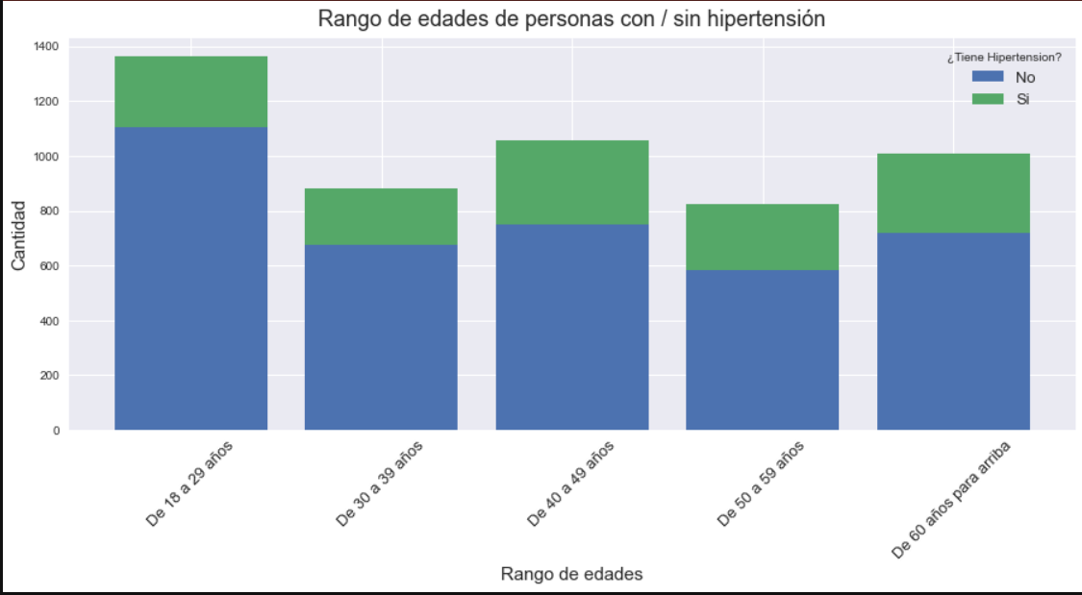
Consultas

Slide 10
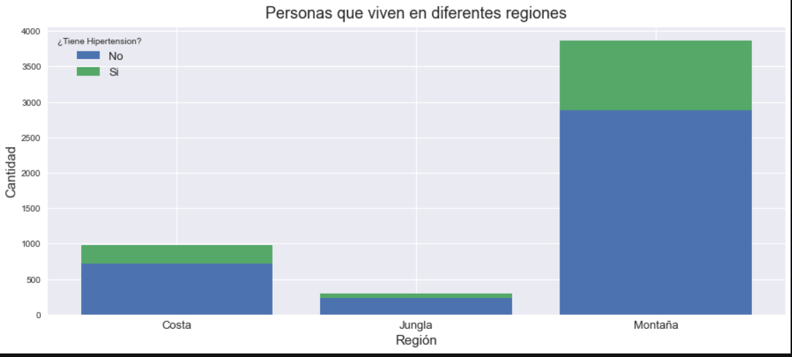
Consultas

Slide 11
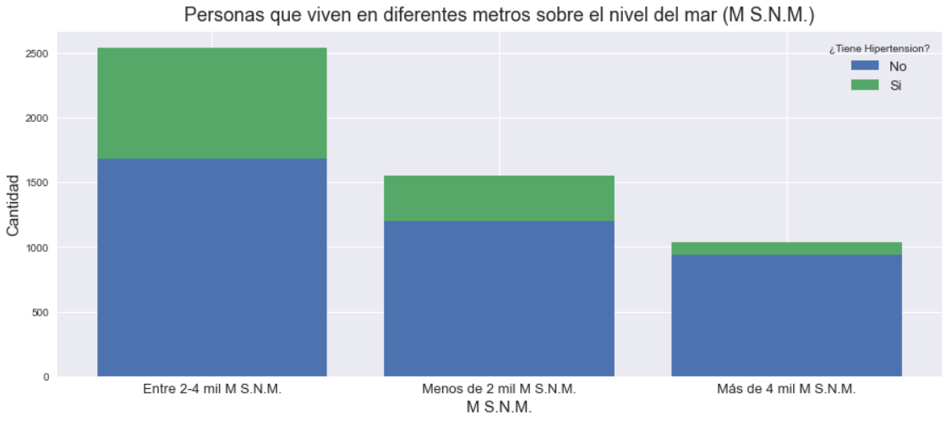
Consultas

Slide 12
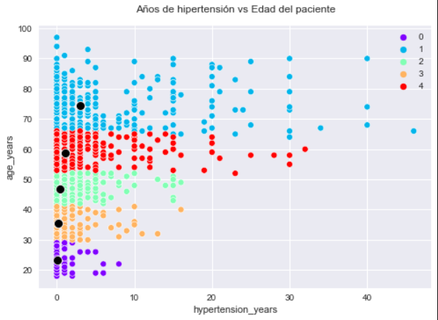
Consultas

Slide 13

Ciencia de datos

Slide 14
Resultados: Datos numéricos
Modelo Predictivo | Precisión | Sensibilidad | Especificidad | Chi-Squared
Regresión lineal | /////////////////////////////////////////////////// | /////////////////////////////////////////////////////////////// | ///////////////////////////////////////////////////////////////////// | 0.1498
Naive Bayes | 84.54 | 76.74 | 87.04 | 0.1546
Support Vector Machines (SVM) Kernel: default | 87.00 | 82.62 | 88.41 | 0.1299

Slide 15
Resultados: Datos categóricos
Modelo Predictivo | Precisión | Sensibilidad | Especificidad | Chi-Squared
Árboles de decisión | 1.00 | 1.00 | 1.00 | 0.0
Random Forest | 1.00 | 1.00 | 1.00 | 0.0
Naive Bayes | 0.9493 | 0.8832 | 0.9720 | 0.0506
Support Vector Machines (SVM) Kernel: Linear | 1.00 | 1.00 | 1.00 | 0.0

Slide 16
Conclusión

